Slide 1
O que é Deep Learning?

Slide 2
Introdução
O tema Inteligência Artificial é um dos mais falados da atualidade, especialmente pelo seu sucesso em automatizar tarefas computacionalmente complexas e superarem os humanos em vários aspectos.
A área mais notória dentro da inteligência artificial é o Deep Learning (Aprendizado Profundo). Neste material, nos dedicaremos a entender mais sobre ela.
AM
IA
IA
AM
AP
AP
AP - Aprendizado Profundo
AM - Aprendizado de Máquina
IA - Inteligência Artificial
Fig 1. Relação entre IA, AM e AP

Slide 3
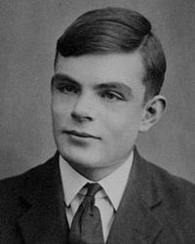
Inteligência artificial
O campo de Inteligência Artificial nasceu nos anos 50, quando os pioneiros da computação começaram a propor se era possível fazer um computador pensar.
Nesta época, Alan Turing propõe o famoso Teste de Turing, em que o computador tem a missão de enganar um júri, os fazendo acreditar que estão falando com um homem.
Fig 2. Alan Turing

Slide 4
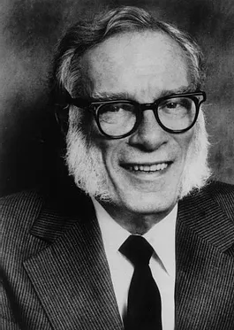
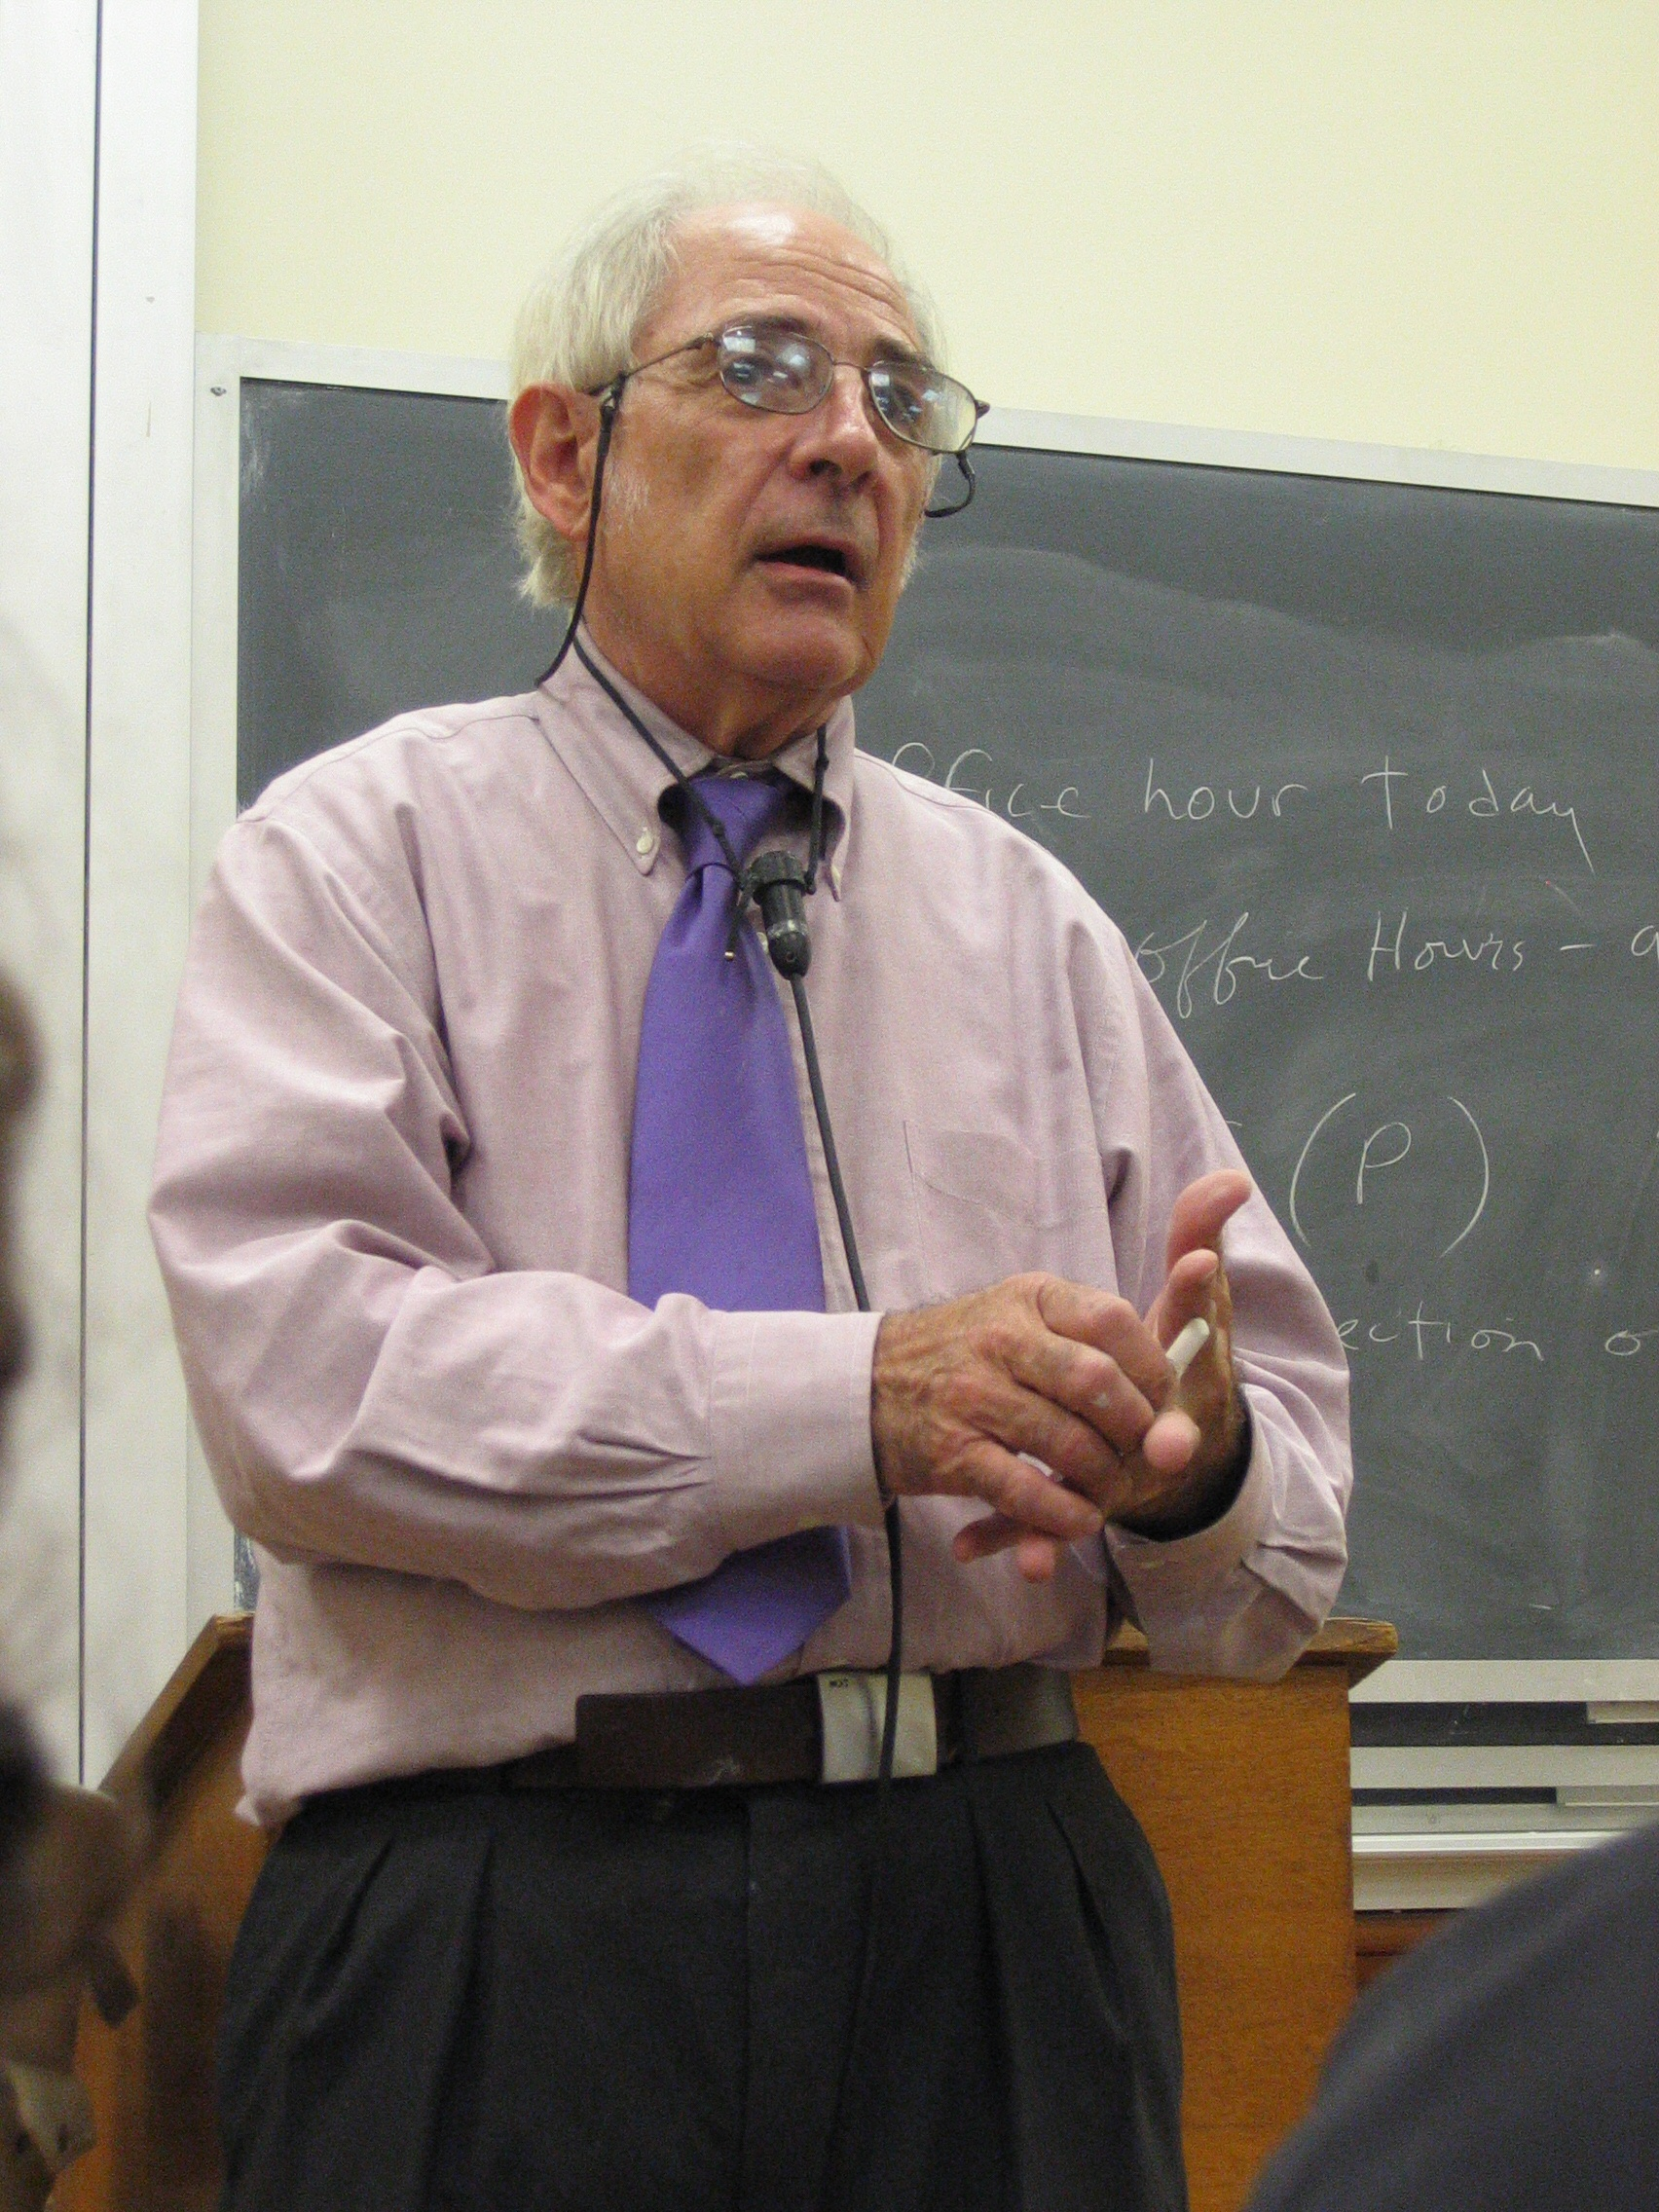
Inteligência artificial
A temática de IA se tornou ampla, sendo explorada no campo das ciências exatas, da filosofia e da arte.
Considerado pai da Ficção científica, escreveu vários livros com temáticas de IA.
Filósofo, trabalhou conceitos como o experimento do Quarto Chinês.
Fig 3. Isaac Asimov
Fig 4. John Searle

Slide 5

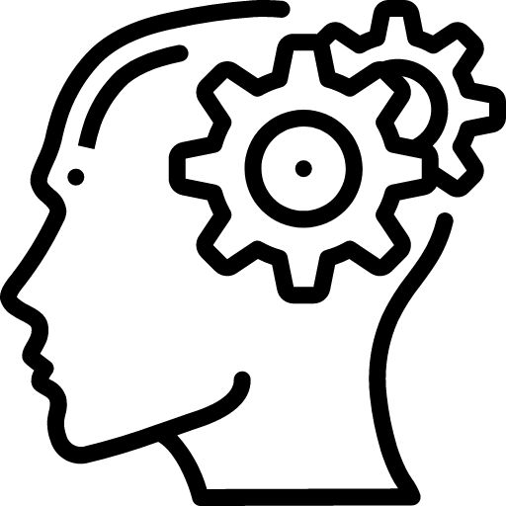
Inteligência artificial
A inteligência Artificial é dividida em dois grupos
IA Fraca
IA Forte
Capazes de otimizar padrões pré-definidos
Baseia-se somente nos dados disponibilizados por humanos
Não possuem raciocínios próprios
Paradigma atual da computação
Aprendem novos padrões de forma autônoma.
Comportamento exploratório livre, independente
Possuem consciência própria
Existe somente na ficção

Slide 6
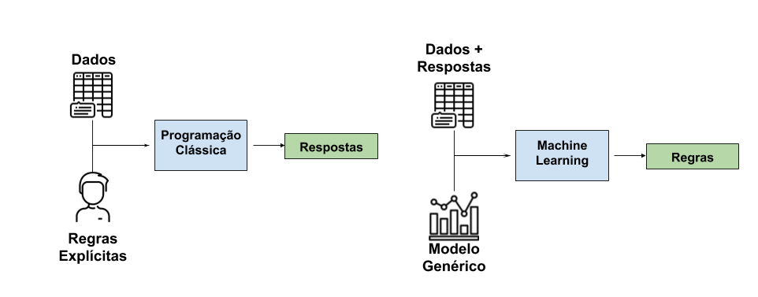
Aprendizado de Máquina
Aprendizado de Máquina (Machine Learning) é a técnica de programar computadores para aprender implicitamente as regras que determinam os padrões em um conjunto de dados.
Fig 5. Machine Learning x Programação Clássica

Slide 7
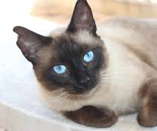
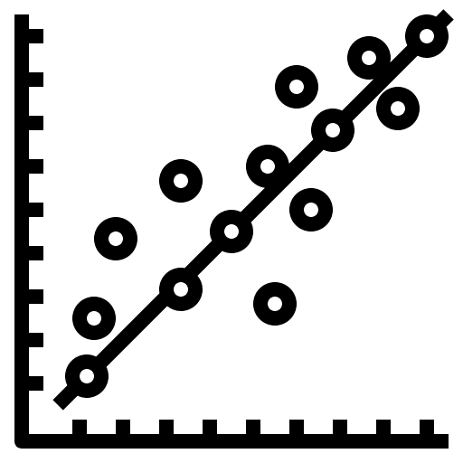

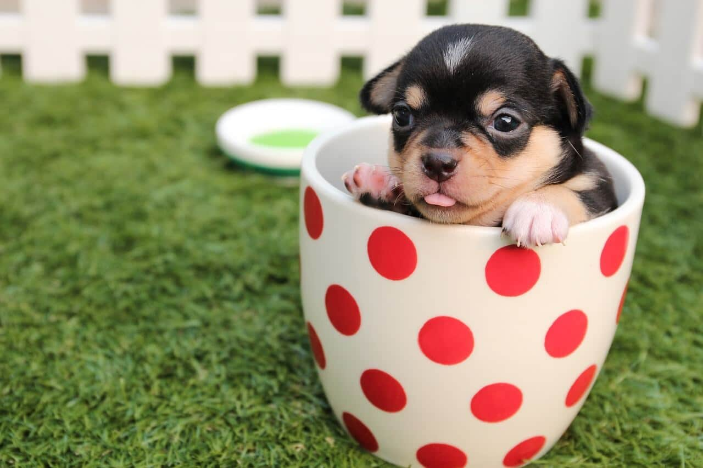
Aprendizado de Máquina
Em Machine Learning, um modelo é treinado ao invés de explicitamente programado. São apresentados exemplos de entrada e saída esperada que permitem ao modelo aprender regras que solucionem o problema.
Dados
Respostas
Processo de
Aprendizado
Gato
Regras
Gato
Cachorro
Modelo de
Machine Learning
Genérico
Fig 6. Exemplo de aprendizado

Slide 8
Aprendizado de Máquina
Os modelos de Machine Learning podem ser divididos em três grupos
Supervisionado
Não Supervisionado
Por Reforço
São disponibilizados os dados e as respostas
Abordam problemas de regressão e classificação
Otimizado com métricas de distância
Os dados não possuem respostas
Abordam problemas de agrupamento
Difícil otimização, pois não possuímos respostas
Dados gerados por exploração de cenários
Abordam problemas de comportamento
Otimizado com recompensas ou punições ao modelo

Slide 9
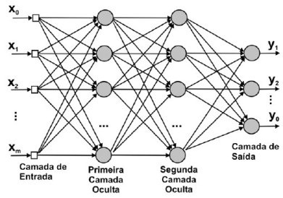
Aprendizado Profundo
Aprendizado Profundo (Deep Learning) é um dos sub campos de Machine Learning, que utiliza um método específico para resolver os problemas, as Redes Neurais Artificiais.
Fig 7. Exemplo de Rede Neural Artificial

Slide 10
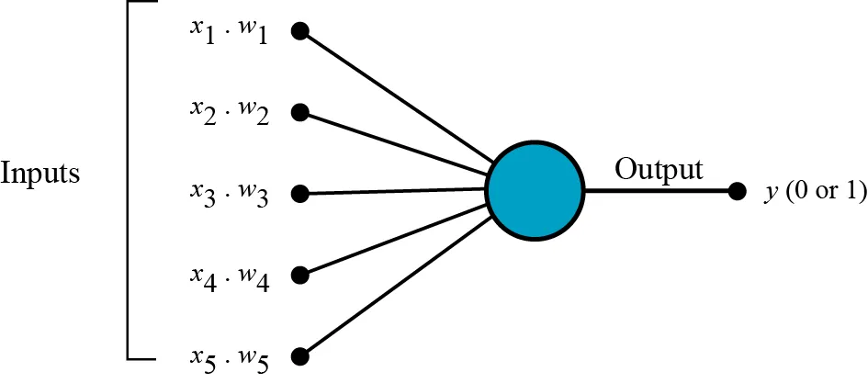
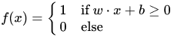
Aprendizado Profundo
Perceptron
A história das Redes Neurais começa com a criação do Perceptron em 1958 pelo matemático Frank Rosenblatt, que baseia-se fortemente na arquitetura dos neurônios humanos.
Durante o treinamento, os pesos w_{i} do modelo são ajustados para se adequar melhor à saída y.
Fig 8. Perceptron
O modelo assemelha-se a um regressor linear simples (estatística), que tenta prever o valor de uma variável y dado um conjunto de valores X.

Slide 11
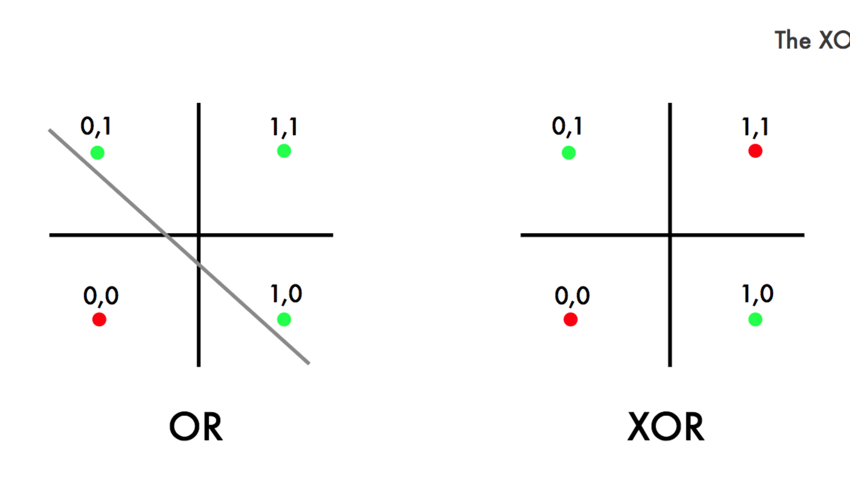
Aprendizado Profundo
XOR Problem
A simplicidade do Perceptron o colocava em situação de desvantagem em relação a outros modelos. Um dos mais famosos problemas apresentados foi o problema do Ou Exclusivo. Como o perceptron era basicamente um regressor linear, não seria capaz de modelar adequadamente o conector lógico XOR.
Classes não Linearmente Separáveis
Fig 9. Exemplo dos conectores lógicos OR e XOR

Slide 12
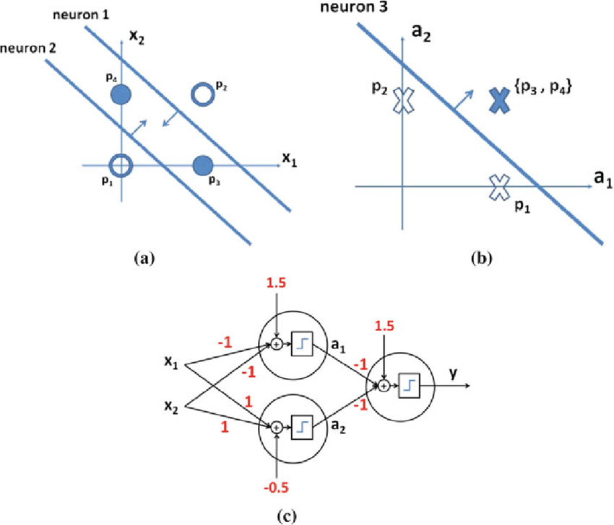
Aprendizado Profundo
Multi Layer Perceptron
Como um único perceptron não era capaz de lidar com o problema do XOR, a solução foi empilhá-los em uma estrutura mais complexa, criando o Multi Layer Perceptron.
Fig 10. Solução do XOR Problem
Fig 11. Multi Layer Perceptron

Slide 13
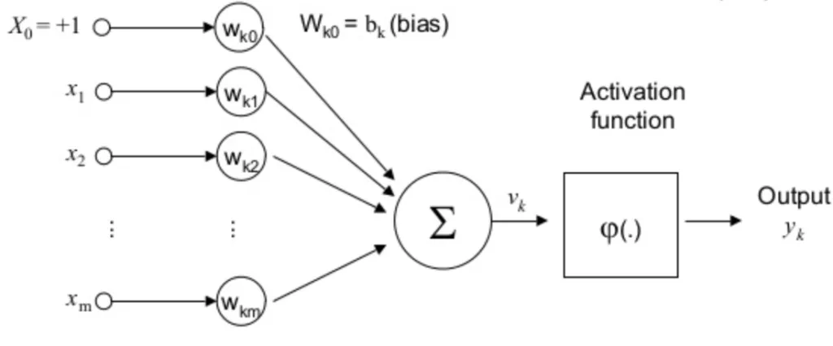
Aprendizado Profundo
Função de Ativação
Outro passo muito importante nas Redes Artificiais foi a introdução de uma função de ativação não linear após cada neurônio. Esta função foi capaz de fazer as redes aprenderem padrões não-lineares nos dados.
Função de Ativação
Não Linear
Fig 11. Função de ativação

Slide 14
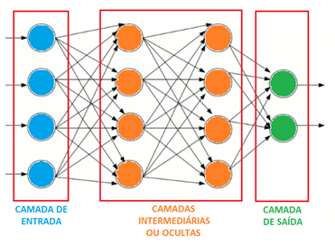
Aprendizado Profundo
Porquê “Profundo”?
Com o avanço da computação e dos métodos de treinamento, passou-se a utilizar cada vez mais “perceptrons” empilhados, na tentativa de fazer redes capazes de aprender padrões muito complexos.
A profundidade de uma rede diz respeito a quantas camadas existem entre a entrada e a saída.
Fig 11. Camadas escondidas

Slide 15
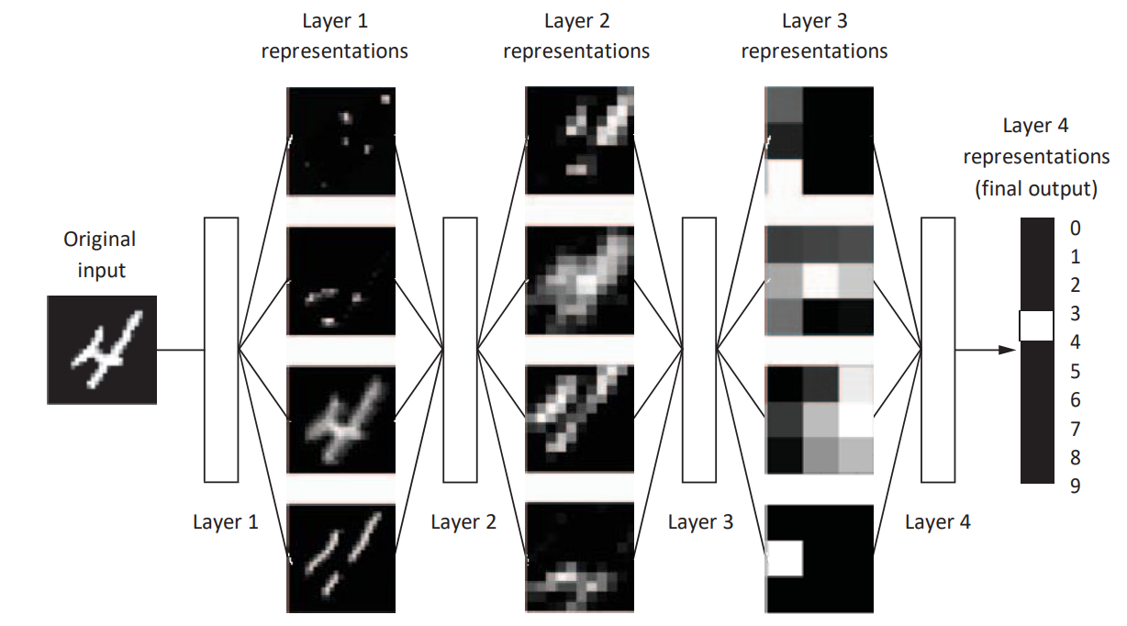
Aprendizado Profundo
Redes Profundas
Redes Neurais profundas foram capazes de aprender padrões mais complexos, e em boa parte dos casos, foi capaz de superar modelos padrão de machine learning, especialmente em tarefas como reconhecimento de imagem e voz.
O aumento das camadas de uma rede neural profunda lhe dá mais capacidade de representar os dados originais em espaços mais expressivos.
Testar o site - https://playground.tensorflow.org/
Fig 11. Rede Artificial Profunda

Slide 16
Aprendizado Profundo
Como Funciona
Já sabemos que Machine Learning é sobre mapear inputs para outputs, mas vamos entender um pouco mais sobre como as Redes Neurais são treinadas.

Slide 17
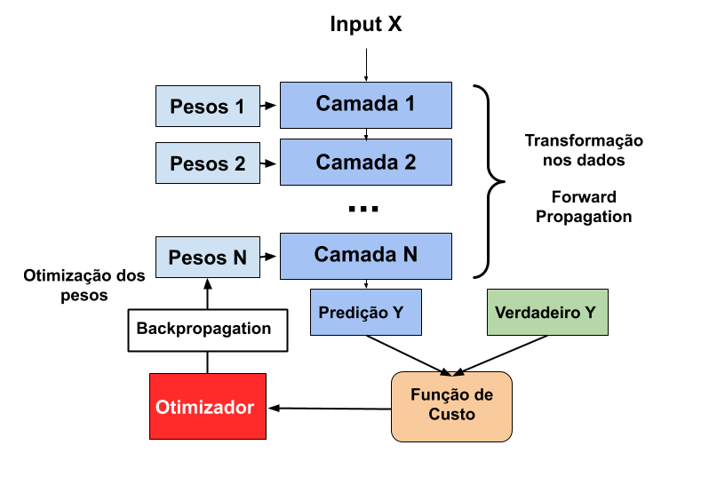
Aprendizado Profundo
Como Funciona
Algoritmos de Deep Learning seguem o seguinte fluxo
Forward Propagation - A rede processa os Inputs X
Cálculo do custo - É calculado um custo baseado na diferença da predição e da realidade
Backpropagation - Um algoritmo de otimização ajusta os pesos da rede baseado no gradiente da função custo
O processo se repete até o custo se tornar constante
Fig 12. Rede Neural Artificial Profunda

Slide 18
Aprendizado Profundo
O que o faz especial
Agora que entendemos o funcionamento básico do Deep Learning, vamos responder a pergunta: o que o faz especial?
Algoritmos de Deep Learning são capazes de automaticamente transformar sucessivamente os dados em features mais significativas, processo chamado de Feature Engineering. Em outro algoritmos de Machine Learning, o processo é feito poucas vezes e, na maioria dos casos, com intervenção humana.
Algoritmos de Machine Learning clássicos são otimizados individualmente, portanto, não é possível empilhá-los, como fazemos com o perceptron, e obter uma solução ótima, apenas uma gulosa. Com o algoritmo de Backpropagation, as camadas das redes neurais são otimizadas em conjunto.

Slide 19
Aprendizado Profundo
O que o faz especial
De modo geral, essas são as principais diferenças
Deep Learning
Shallow Learning
Feature Engineering Complexa,
totalmente automática
Flexível em profundidade,
procura uma solução ótima
Otimizado em conjunto
Feature Engineering simples,
às vezes manual
Inflexível em profundidade,
procura uma solução gulosa
Otimizado individualmente

Slide 20
Aprendizado Profundo
Porquê agora?
Os principais algoritmos de Deep Learning foram desenvolvidos por volta dos anos 80 e 90, porque somente agora foram capazes de ser aplicados?

Slide 21
Aprendizado Profundo
Porquê agora?
Os principais algoritmos de Deep Learning foram desenvolvidos por volta dos anos 80 e 90, porque somente agora foram capazes de ser aplicados?
Hardware - Redes Neurais Artificiais envolvem milhares, às vezes, milhões, de cálculos, tornando-as inviáveis para os computadores antigos. Com o desenvolvimento de novas CPUs e, especialmente, com a chegada das GPUs, foi possível alcançar o poder computacional necessário .

Slide 22
Aprendizado Profundo
Porquê agora?
Os principais algoritmos de Deep Learning foram desenvolvidos por volta dos anos 80 e 90, porque somente agora foram capazes de ser aplicados?
Hardware - Redes Neurais Artificiais envolvem milhares, às vezes, milhões, de cálculos, tornando-as inviáveis para os computadores antigos. Com o desenvolvimento de novas CPUs e, especialmente, com a chegada das GPUs, foi possível alcançar o poder computacional necessário .
Dados - A popularização da internet e o aumento da capacidade de armazenamento de dados permitiu a grandes empresas a coleta de milhões de Gigabytes de informação bruta para alimentar seus modelos.

Slide 23
Aprendizado Profundo
Porquê agora?
Os principais algoritmos de Deep Learning foram desenvolvidos por volta dos anos 80 e 90, porque somente agora foram capazes de ser aplicados?
Hardware - Redes Neurais Artificiais envolvem milhares, às vezes, milhões, de cálculos, tornando-as inviáveis para os computadores antigos. Com o desenvolvimento de novas CPUs e, especialmente, com a chegada das GPUs, foi possível alcançar o poder computacional necessário .
Dados - A popularização da internet e o aumento da capacidade de armazenamento de dados permitiu a grandes empresas a coleta de milhões de Gigabytes de informação bruta para alimentar seus modelos.
Algoritmos - Faltava, ainda, o conhecimento necessário para treinar adequadamente redes muito profundas. A partir de 2009, pesquisas conseguiram resolver muitos dos problemas que essas redes apresentavam, além de progressos na otimização do Backpropagation.

Slide 24

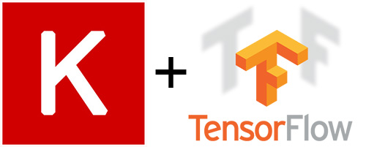

Aprendizado Profundo
Democratização
Hoje em dia, qualquer um é capaz de implementar uma rede neural em Python com pouca experiência em programação. Além da própria simplicidade da linguagem, essa é uma conquista também das bibliotecas especializadas em Deep Learning, como Tensor Flow, PyTorch e Theano.
Em especial, o desenvolvimento da API Keras e sua junção oficial com o Tensor Flow 2.0, se tornaram a porta de entrada para soluções em Aprendizado Profundo.
Fig 13. Deep Learning Libraries

Slide 25
Aprendizado Profundo
O Futuro
Deep Learning possui importantes propriedades que justificam seu status de Revolução IA. Elas podem ser separadas nas seguintes categorias:
Simplicidade - Deep Learning remove a necessidade de complexas pipelines de Feature Engineering, as repondo com camadas conectadas e treinadas em conjunto.
Escalabilidade - Redes Profundas podem ser treinadas em datasets gigantes iterando apenas sobre pequenos batches, sendo limitada apenas pelo paralelismo das GPUs e TPUs.
Vesatilidade e Reusabilidade - Modelos de Deep Learning podem ser treinados em dados adicionais sem começar do zero. Além disso, pesos já treinados para uma tarefa podem ser utilizados em outra, no chamado Transfer Learning.

Slide 26
FIM

